Slide 1
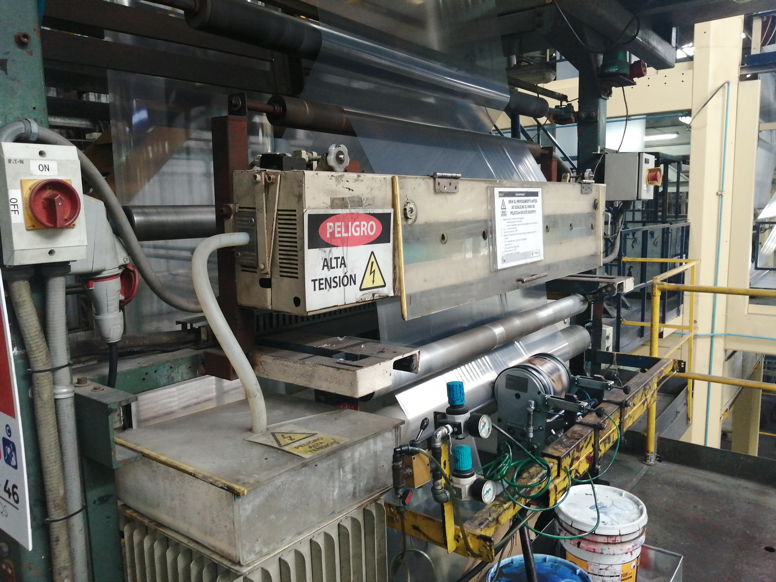

Alerta de Seguridad INCIDENTE DE ALTA GRAVEDAD POTENCIAL Nombre de la Instalación: TC Trilex
Fecha del Incidente: 08/01/2020
Descripción del Incidente: Siendo aproximadamente las 11h00 en el turno 2 del día sábado 08 de enero, personal operativo del área de extrusión, observaron una chispa que provino del tratador, específicamente del lado derecho del rodillo tratador (manga amarilla). Este fenómeno no ocasionó para de equipo, sin embargo debido a su visualización se decidió paralizar la máquina para que mantenimiento intervenga.
Causas Immediatas:
Acumulación de partículas de óxido en el tratador
Equipo generador no está acorde a la estación de tratado
Causa Raíz
ACCIONES CORRECTIVAS A CONSIDERAR EN SUS INTALACIONES:
Mejorar el producto químico de limpieza, para disminuir la acumulación de partículas de óxido.
Cambio de tratador acorde a la estación del tratado
Difundir Alerta de Seguridad

